Slide 1
《人工智能入门实践》 教材及相应课程简介
单击此处添加副标题
演讲者：

Slide 2
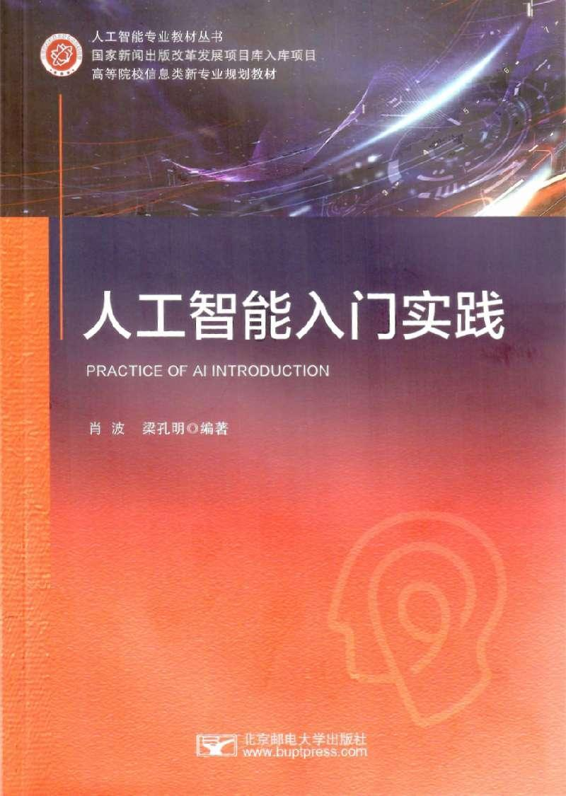
课程参考说明
课程：《人工智能导论实践》
（北京邮电大学人工智能学院大二必修实践课）
教材：《人工智能入门实践》
(北京邮电大学出版社)
教材特点：
针对有初步人工智能基础的初学者，或大一、大二，研一学生等
侧重于人工智能相关框架和算法的应用实践，而忽略算法细节，让读者学会熟练运用算法，从而快速解决实际问题
精心挑选了10多个实践实例，做到尽可能不占用大量计算资源（推荐GPU，但CPU环境也可以练习），每个实例可变换多种模型或参数进行练习。

Slide 3
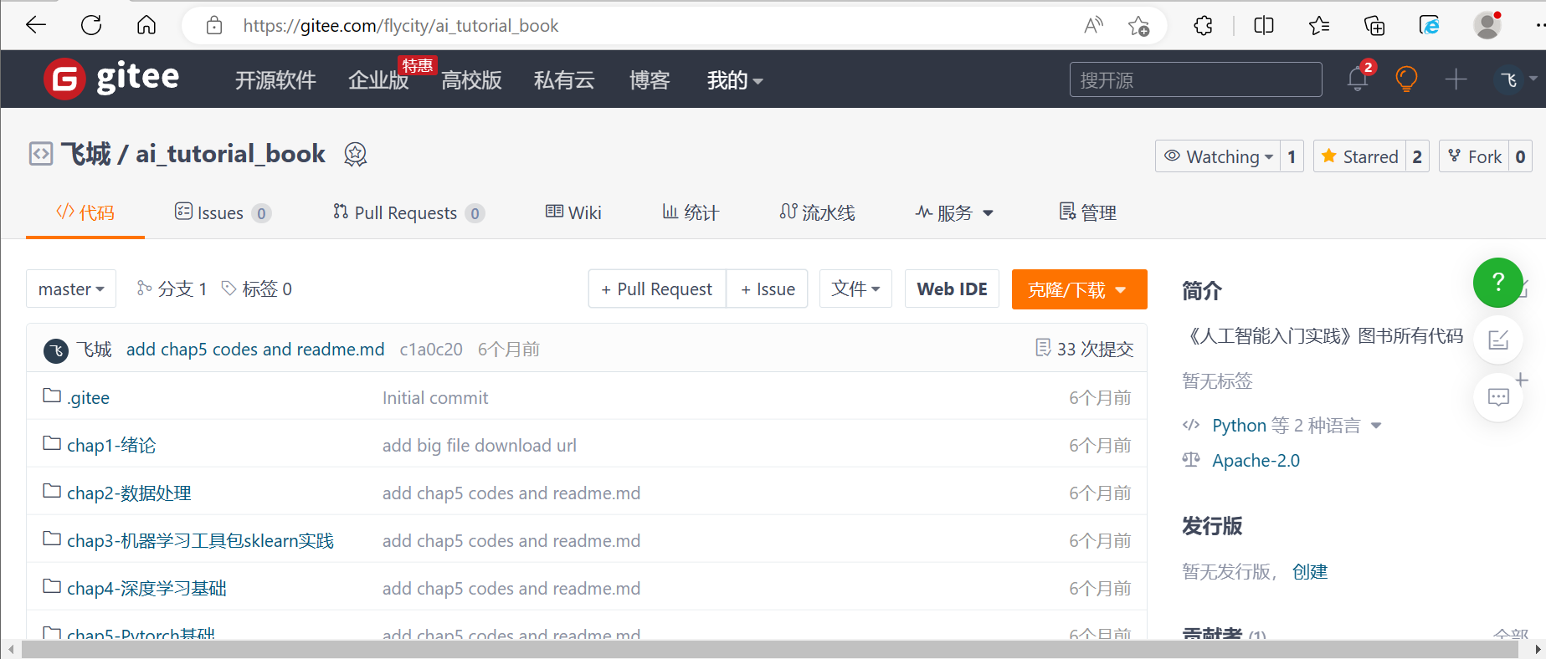
教材所有代码、数据集、提问答疑等，请访问： https://gitee.com/flycity/ai_tutorial_book
别忘了点击Star
有任何问题，点击这里看看有无解决方案，没有的话，在issues发帖

Slide 4
相应课程可针对人工智能或相关专业的低年级学习开设
不同层次的学生，理论基础是不同的，相应的实践教学内容和知识结构也是不同的
低年级学生：导认识、导兴趣、导应用、导重点
必要的基础：人工智能导论/基础(大一)、Python
高年级学习：懂原理、懂细节、懂重点、懂应用
必要的基础：人工智能导论(大三)、机器学习、模式识别

Slide 5
探讨：人工智能实践教学可以从哪些方面开展？
实践是检验真理的唯一标准
1. 从基础理论向算法实现拓展
2. 从程序实现向结果分析拓展
3. 从基础示例向实际问题拓展
教材
教案
平台
比赛
双创
分享
兴趣引导
学习
消化
突破
应用
案例设计
模型理解
实际应用

Slide 6
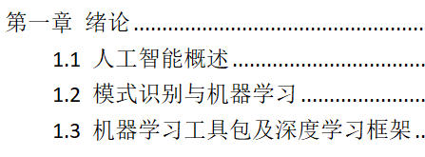
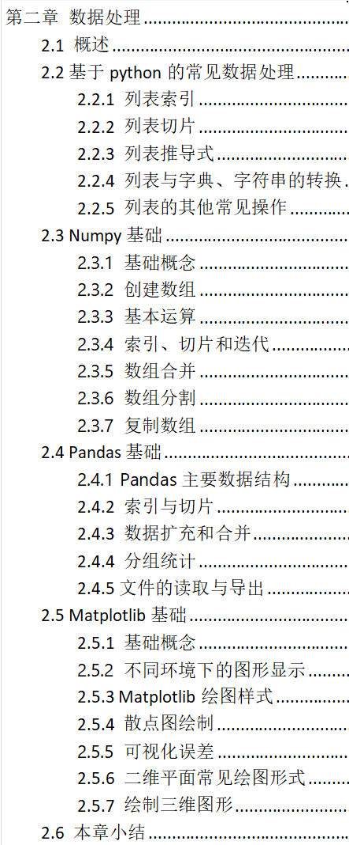
教材第一二章内容
必备的数据处理和可视化基础

Slide 7
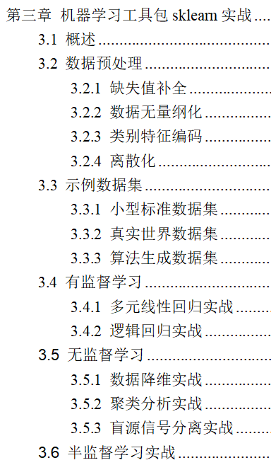
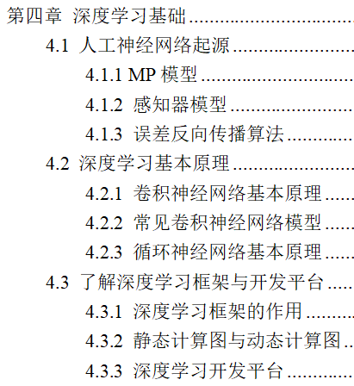
教材第三四章内容
必备的深度学习理论基础
六
个
实
例

Slide 8
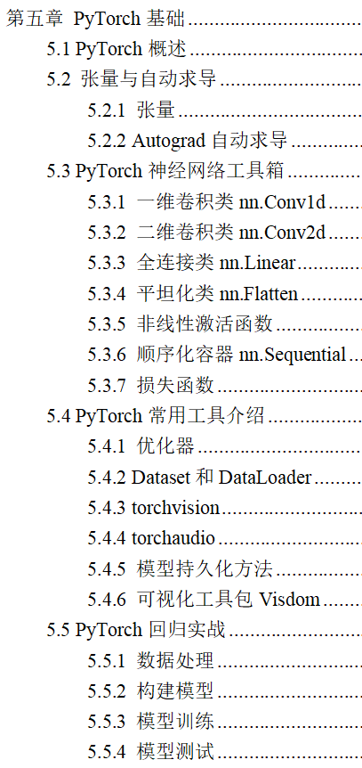
教材第五章内容
必备的Pytoch基础
一
个
实
例

Slide 9
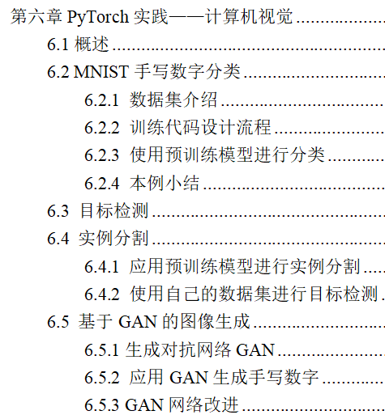
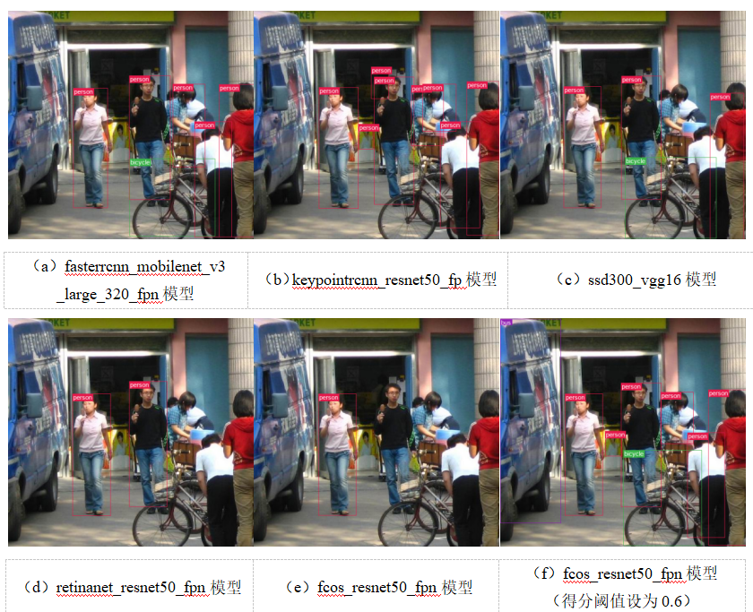
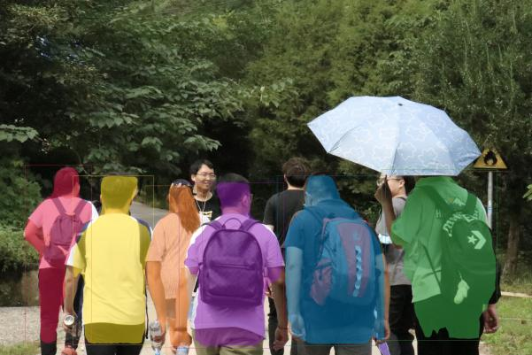
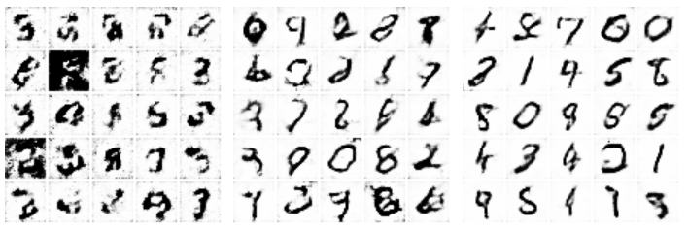
教材第六章内容
四
个
实
例

Slide 10
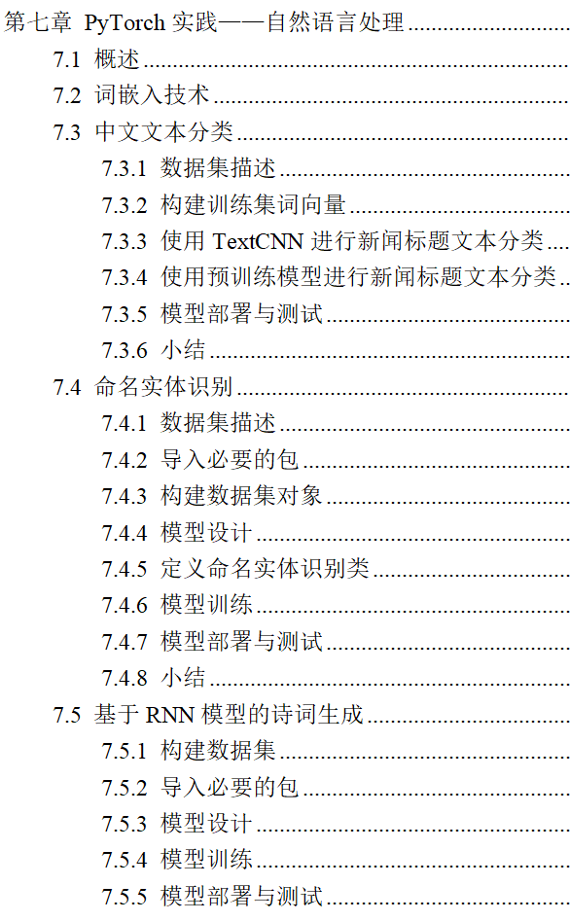
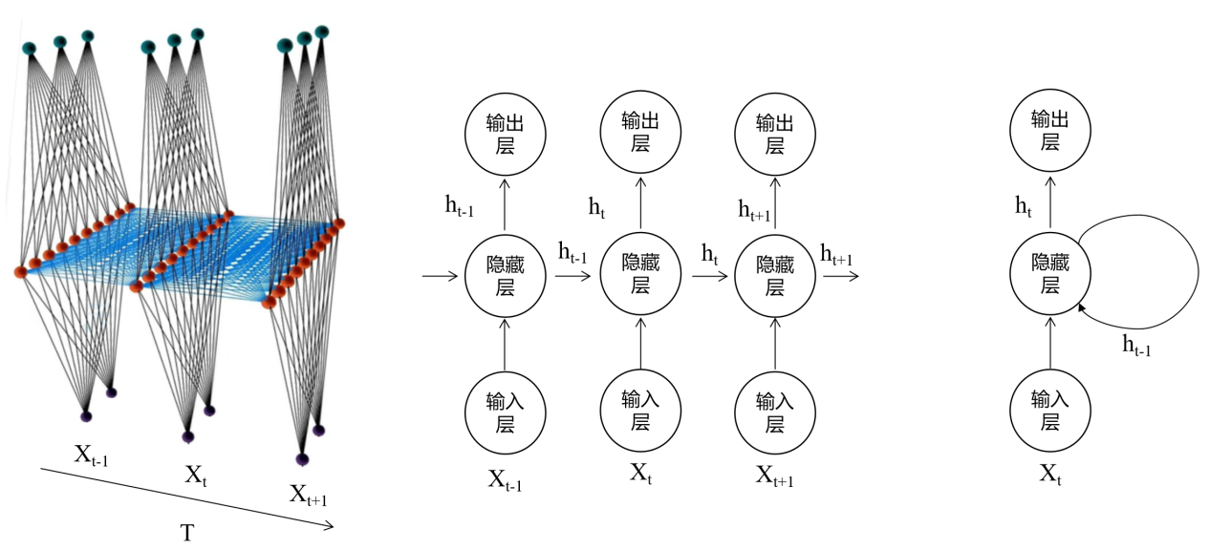
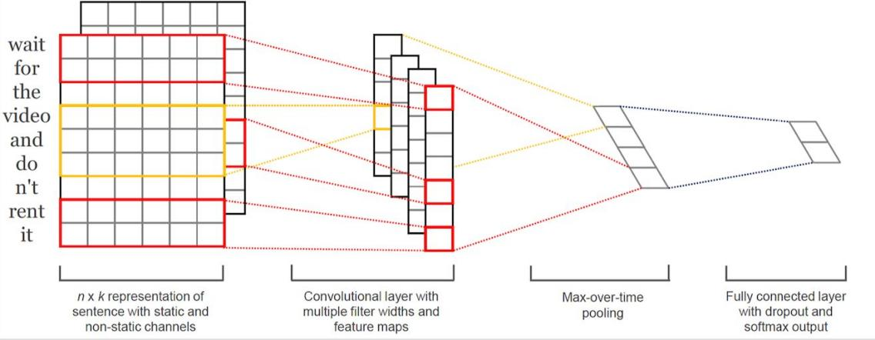
教材第七章内容
三
个
实
例

Slide 11
通过学习本教材，可以掌握基本的人工智能框架和算法的使用
人工智能大赛——学生们可以小试牛刀
kaggle网站：https://www.kaggle.com/
DataFountain：https://www.datafountain.cn/
阿里天池竞赛：https://tianchi.aliyun.com/
Biendata：https://www.biendata.xyz/
和鲸数据科学竞赛：https://www.heywhale.com/home/competition
FlyAI:https://www.flyai.com/
......

Slide 12
课程安排参考
相应课程可以安排24学时、36学时或48学时。每个实验任务4-8课时。
实验1：环境安装，配置，测试，数据基本处理操（教材第2章)
实验2：机器学习工具包Sklearn基础实验（教材第3章，多个实验任务可供选择）
实验3：深度学习框架Pytorch基础实验（教材第4、5章）
实验4：计算机视觉实践（教材第6章，多个实验任务可供选择）
实验5：自然语言处理实践（教材第7章，多个实验任务可供选择）
实验6：人工智能大赛练习（利用所学知识）

Slide 13
实验1：环境安装，配置，测试，数据基本处理操作
练习环境安装，配置，测试环境是否安装成功
数据基本处理操作
Python、Numpy: 主要练习数据处理的常用操作方法
Pandas：主要练习表格数据处理的常用操作方法
Matplotlib：主要练习数据的可视化方法
重点和难点：
数据切片的理解
不同类型数据的转换

Slide 14
实验2：机器学习工具包Sklearn基础实验
Sklearn是一个非常优秀的机器学习工具包，可以使用统一的接口调用不同的机器学习算法。
主要练习
查看sklearn提供的多个数据集
可完成数据的预处理，降维操作
可以进行模型选择，提供分类、回归、聚类等各种算法
重点掌握操作的基本步骤：
调用fit函数：训练
调用predict函数：推理预测
很多第三方工具提供了和Sklearn相同的接口。（如可布置作业，让学生自行使用XGBoost进行回归操作，并与Sklearn提供的随机森林等算法进行性能对比

Slide 15
实验3：深度学习框架Pytorch基础实验
掌握pytorch的基本使用方法
数据加载
训练
验证
测试
模型持久化
调试代码技巧
学习回归实例，并可仿照实例流程进行各种基本的回归任务

Slide 16
实验4：计算机视觉实践
练习4个任务：
6.2-MNISTClassification（MNIST图像分类）
6.3-ObjectDetection（目标检测）
6.4-InstanceSegmentation（实例分割）
6.5-GAN-Digits（图像生成）
练习过程中，可替换不同的模型、不同的损失函数、优化器等，并可设置不同的batchsize、学习率等，也可增加一些自己的样本进行测试，并对比观测性能，可以结合习题中的思考，进行一些分析。

Slide 17
实验5：自然语言处理实践
练习3个任务：
7.3-CNNewsClassification（中文新闻分类）
7.4-NER（命名实体识别）
7.5-poetryGen（AIGC自动作诗）
练习过程中，可替换不同的模型、不同的损失函数、优化器等，并可设置不同的batchsize、学习率等，也可增加一些自己的样本进行测试，并对比观测性能，可以结合习题中的思考，进行一些分析。

Slide 18
实验6：人工智能大赛练习
任务：
任选一个赛题，注册参加（该工作在课程刚开始就布置）
下载数据集
编写算法，提交，查看竞赛结果和排名
改进算法，不断提高
实验报告可由1-3人的小组合作完成即可
参加的竞赛题目，起止时间，任务说明，解题思路，竞赛结果排名情况等

Slide 19
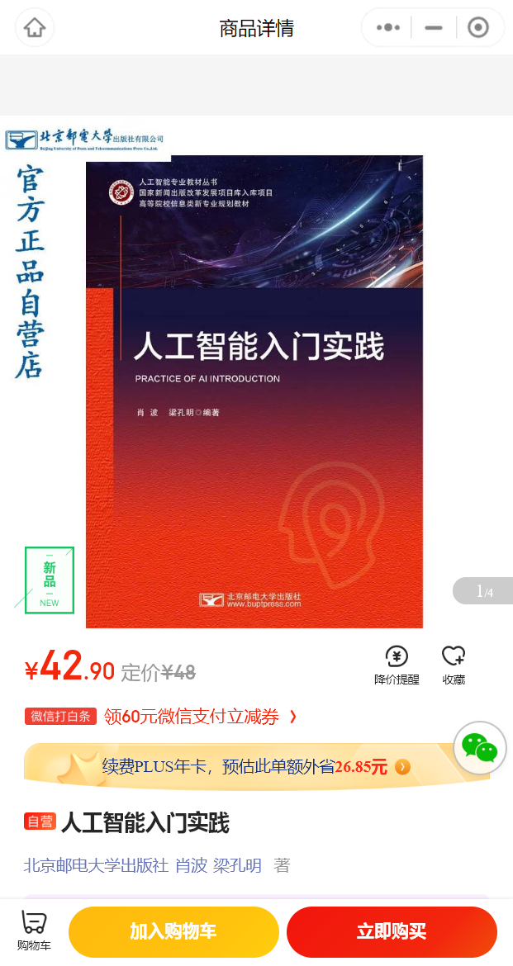
欢迎将本教材作为低年级学生人工智能相关实践课程的教材或参考用书
如有任何问题，请随时联系作者：xiaobo@bupt.edu.cn
或在https://gitee.com/flycity/ai_tutorial_book中发帖
谢 谢 ！

